Slide 1
과제 1. 인공지능학과 2022480002 김관중

Slide 2
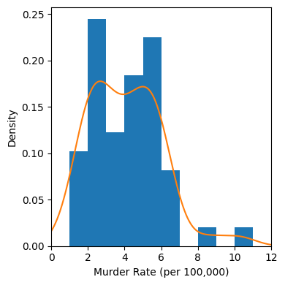
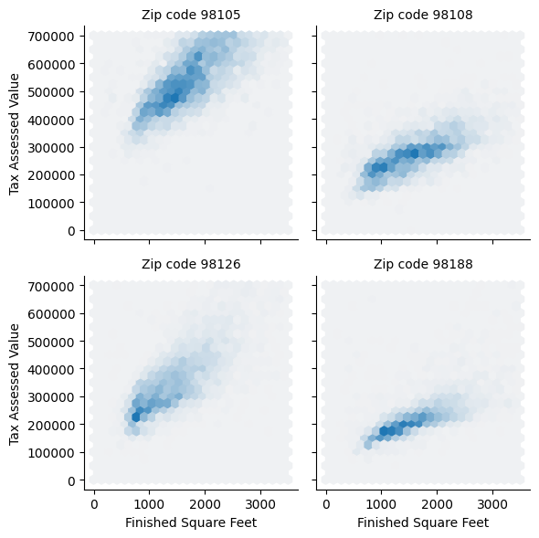
Code1.
ax = state['Murder.Rate'].plot.hist(density=True, xlim=[0, 12], bins=range(1,12), figsize=(4, 4))
state['Murder.Rate'].plot.density(ax=ax)
ax.set_xlabel('Murder Rate (per 100,000)')
plt.tight_layout()
plt.show()
x축엔 100,000명당 사망자 수를 y축엔 밀도를 표현했다. 그래프에선 전체 살인율를 11개의 구간(bin)으로 나누고, 각 살인율 구간에 해당하는 주의 수를 세서, 이를 비율로 표현한 것이 히스토그램의 의미이다. 예를 들어, 살인율이 1번 구간에 속하는 주는 전체 주 중 10%를 차지한다. 히스토그램 위의 곡선은 밀도 곡선이라고 부르고, 이 그래프에선 데이터의 분포를 연속된 선으로 보여주는 역할을 하고, 곡선 아래의 면적을 구하면 1이다.
이 그래프는 Zip code로 4개의 그래프를 구분했다. 각각의 그래프의 x축엔 집의 넓이, y축엔 과세평가액, 그래프엔 각 (집의 넓이, 과세평가액)의 수를 세어 수가 많을 수록, 진한 파란색으로 표현했다. 이를 통해 Zip code, 넓이, 과세평가액, count한 수 총 4개의 변수를 그래프에 표현했다.
Code2.
zip_codes = [98188, 98105, 98108, 98126]
kc_tax_zip = kc_tax0.loc[kc_tax0.ZipCode.isin(zip_codes),:]
kc_tax_zip
def hexbin(x, y, color, **kwargs):
cmap = sns.light_palette(color, as_cmap=True)
plt.hexbin(x, y, gridsize=25, cmap=cmap, **kwargs)
g = sns.FacetGrid(kc_tax_zip, col='ZipCode', col_wrap=2)
g.map(hexbin, 'SqFtTotLiving', 'TaxAssessedValue',
extent=[0, 3500, 0, 700000])
g.set_axis_labels('Finished Square Feet', 'Tax Assessed Value')
g.set_titles('Zip code {col_name:.0f}')
plt.tight_layout()
plt.show()

Slide 3
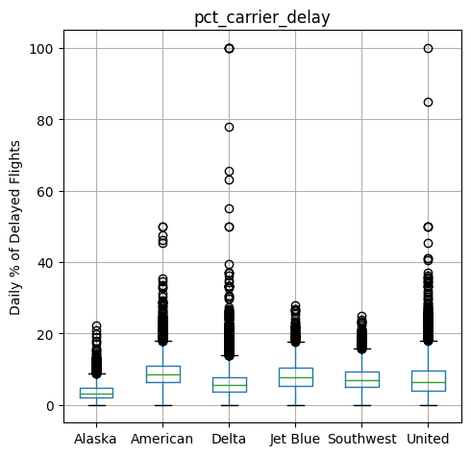
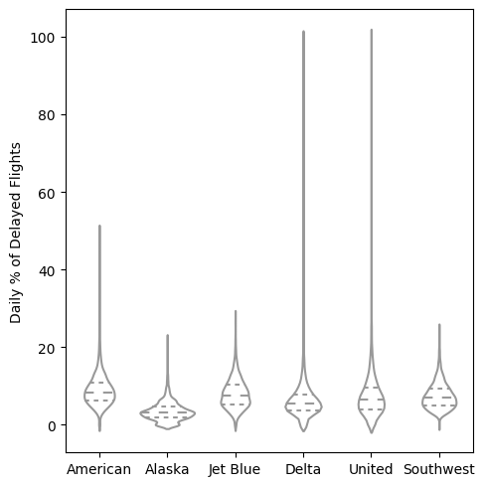
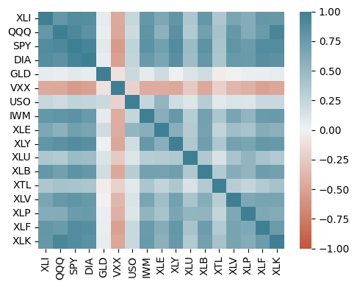
Code3.
airline_stats = pd.read_csv(AIRLINE_STATS_CSV)
airline_stats.head()
ax = airline_stats.boxplot(by='airline', column='pct_carrier_delay',
figsize=(5, 5))
ax.set_xlabel('')
ax.set_ylabel('Daily % of Delayed Flights')
plt.suptitle('')
plt.tight_layout()
plt.show()
x축엔 항공사를, y축엔 각 항공사의 지연율을 표시한다. 그래프엔, 각 항공사의 지연율을 box plot으로 표현한다. box plot은 3개로 구성되어 있는데, 첫째, 사각형은 데이터의 Quantile1을 밑변으로, Qunatile3을 윗변으로, Qunatile2(median)을 다른 색으로 표현했다. 둘째, 두 선분이 사각형 위아래로 있는데, 아래는 Q1-1.5*IQR을 표현했고, 위는 Q3+1.5*IQR을 표현했다. 마지막으로, 각 선의 y축 값보다 더 큰 데이터를 갖는 값들은 따로따로 plot했다. box plot을 통해 중앙값과 다른 값들을 비교할 수 있기에 데이터의 분포와 값들이 중앙값으로부터 치우친 정도를 알 수 있고, 데이터 상의 이상치의 수와 이상치의 범위도 확인할 수 있다.
3번과 같은 데이터를 violinplot을 통해 표현했다. 이 그래프는 y축을 따라 밀도추정 결과를 동시에 시각화했다. 밀도 분포 모양을 좌우대칭으로 붙여서 표현했고, 두 모양 사이엔 데이터의 quantile을 표시했다. 이를 통해 box plot보다 데이터의 분포를 더 명확하게 확인할 수 있지만, 각각의 이상치에 대해선 값을 정확히 알 순 없다.
이 그래프는 각 ETF사이의 상관관계를 분석한 그래프이다. 상관관계가 1에 가까울수록 청록색을, -1에 가까울수록 붉은색으로 표현했다. 이때 상관관계는 두 데이터 집단의 각 데이터가 띄는 선형 상관성을 표현한다. 예를 들어 GLD와 XLK 사이의 상관계수는 0으로, 두 데이터가 선형독립이라는 뜻이고, 선형적인 관계를 띄지 않는다는 말이다. 반대로, XLK와 VXX는 거의 -1의 선형계수를 갖는데, 이는 두 데이터가 선형종속에 가깝다는 뜻이고, 선형적인 관계를 띈다는 말이다. 여기서 부호가 –이기에, 한 데이터가 증가하면, 다른 데이터가 선형적으로 감소한다는 뜻을 갖는다.
Code4.
fig, ax = plt.subplots(figsize=(5, 5))
sns.violinplot(data=airline_stats, x='airline', y='pct_carrier_delay',
ax=ax, inner='quartile', color='white')
ax.set_xlabel('')
ax.set_ylabel('Daily % of Delayed Flights')
plt.tight_layout()
plt.show()
Code5.
ax = state['Murder.Rate'].plot.hist(density=True, xlim=[0, 12], bins=range(1,12), figsize=(4, 4))
state['Murder.Rate'].plot.density(ax=ax)
ax.set_xlabel('Murder Rate (per 100,000)')
plt.tight_layout()
plt.show()

Slide 4
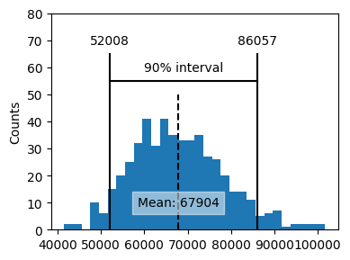
Code6.
print(loans_income.mean())
np.random.seed(seed=3)
# create a sample of 20 loan income data
sample20 = resample(loans_income, n_samples=20, replace=False)
print(sample20.mean())
results = []
for nrepeat in range(500):
sample20 = resample(loans_income, n_samples=20, replace=False)
sample = resample(sample20)
results.append(sample.mean())
results = pd.Series(results)
confidence_interval = list(results.quantile([0.05, 0.95]))
ax = results.plot.hist(bins=30, figsize=(4, 3))
ax.plot(confidence_interval, [55, 55], color='black')
for x in confidence_interval:
ax.plot([x, x], [0, 65], color='black')
ax.text(x, 70, f'{x:.0f}',
horizontalalignment='center', verticalalignment='center')
ax.text(sum(confidence_interval) / 2, 60, '90% interval',
horizontalalignment='center', verticalalignment='center')
meanIncome = results.mean()
ax.plot([meanIncome, meanIncome], [0, 50], color='black', linestyle='--')
ax.text(meanIncome, 10, f'Mean: {meanIncome:.0f}',
bbox=dict(facecolor='white', edgecolor='white', alpha=0.5),
horizontalalignment='center', verticalalignment='center')
ax.set_ylim(0, 80)
ax.set_ylabel('Counts')
plt.tight_layout()
plt.show()
20개씩 표본을 추출하고, 그 표본들의 평균을 result list에 저장하는 일을 500번 수행해서 표본 평균을 구했다. 이후 500개의 값을 히스토그램에 표현했고, 500개의 값들 중 상위 5%, 하위 5%의 값을 제외한 부분이 90%의 확률로 모평균, 즉 원래 표본의 평균이 위 부분에 포함되어 있다.

Slide 5
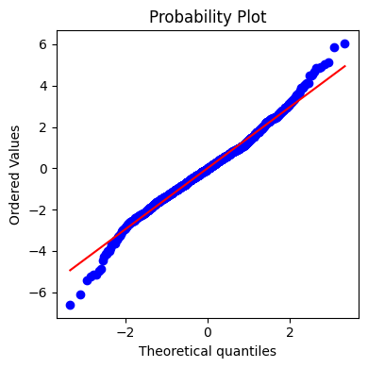
Code7.
sp500_px = pd.read_csv(SP500_DATA_CSV)
nflx = sp500_px.NFLX
nflx = np.diff(np.log(nflx[nflx>0]))
fig, ax = plt.subplots(figsize=(4, 4))
stats.probplot(nflx, plot=ax)
plt.tight_layout()
plt.show()
X축은 정규분포의 분위수이다. 이때 데이터는 표준화되었기 때문에, 단위는 평균으로부터 떨어진 데이터의 표준편차 수에 해당한다. Y축은 Netflix 주가에 로그를 취하고, 그 값의 차이를 나타낸 것이다. 그래프위의 빨간 선은 정규분포를 의미하고, 위 그림에선 왼쪽 아래와 오른 쪽 위 부분을 보아 정규분포를 따르지 않는다는 것을 알 수 있다.

